Slide 1
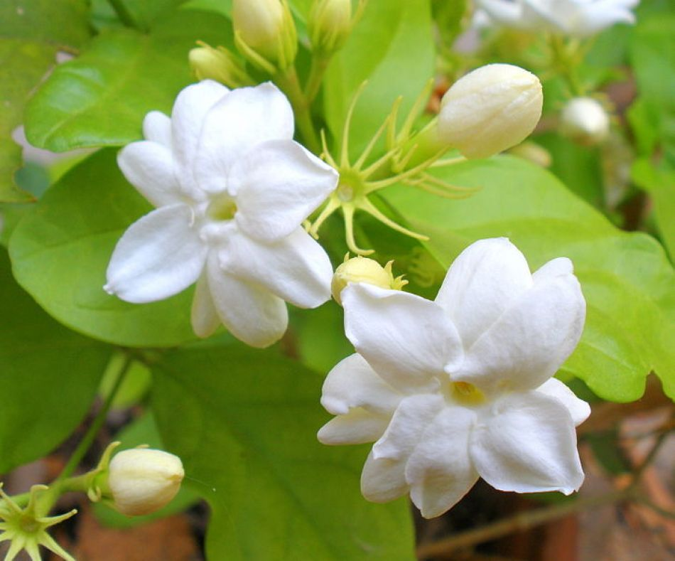
শুভেচ্ছা

Slide 2
উপস্থাপনায়
ফাতেমা খাতুন
সহকারী শিক্ষক
হাজির হাট মডেল সরকারি প্রাথমিক বিদ্যালয় ।
মনপুরা ,ভোলা ।

Slide 3
শ্রেণিঃ প্রথম
বিষয়ঃ গণিত
সময়ঃ ৪৫মিনিট

Slide 4
শিখনফল
১.উপকরণ একত্র করে সংখ্যা বলতে ও লিখতে পারবে ।
২.উপকরণের সাহায্যে সংখ্যা যোগ
করে প্রতীকের মাধ্যমে প্রকাশ করতে পারবে।

Slide 5
আবেগ সৃষ্টি
সময়ঃ২ মিনিট
ছড়ার মাধ্যমে -
+চিহ্ন আমার নাম বলে গানে গানে সংখ্যার সাথে
সংখ্যার মিল সবাই আমায় চিনে ।

Slide 6

পাঠ ঘোষণা
যোগ

Slide 7



উপস্থাপন-
২০ মিনিট
আর
একত্রে
2
+
1
=
৩

Slide 8


আর
একত্রে
০
+
৪
=
৪

Slide 9
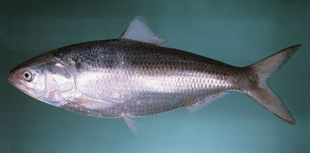
মূল্যায়ণ
১৫ মিনিট
এখানে কয়টি মাছ?
এখানে কয়টি মাছ?
২টি
আর
২টি
একত্রে
৪টি

Slide 10

একাকি কাজ
৫ মিনিট
আর
একত্রে
=
৩
+
২
৫

Slide 11

ধন্যবাদ
সবাই ভালো থেকো

